Slide 1
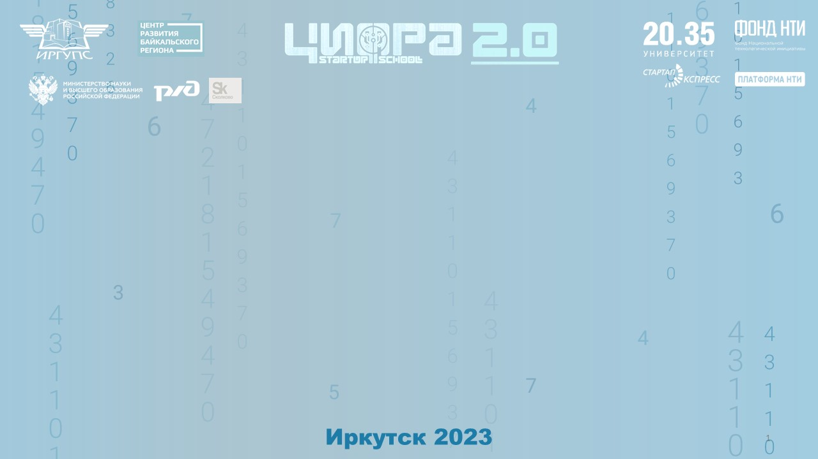

Название проекта:
Колл-Тенд
Команда проекта:
Трескин Никита, Трусов Михаил, Линявский Алексей, Григорьев Григорий, Кравченко Никита,
Ольга Горбик

Slide 2
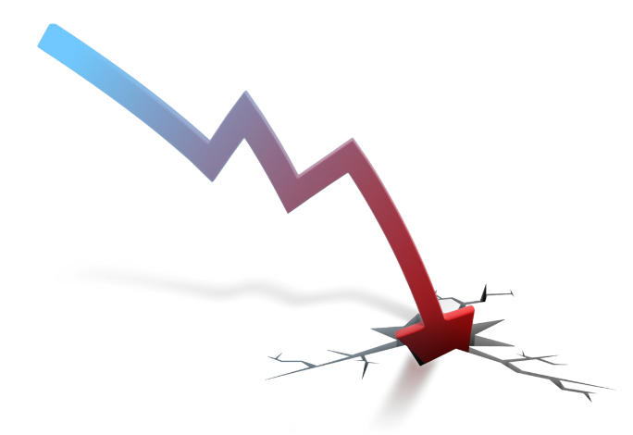
Проблема
    Малая вовлечённость сотрудников к решению задач бизнеса из-за недостатка интереса и мотивации. Согласно статистическим исследованиям, если у сотрудника есть интерес к выполняемой им задаче, его продуктивность растёт вплоть до 60%, а предприятие с такого сотрудника может заработать на 50% больше прибыли.
    Пониженная ответственность сотрудников в своей предметной области. Это ведёт к снижению качества услуг и товаров.
    Пониженная лояльность сотрудников к компании, в которой они работают. Меньшая лояльность способствует более скорому увольнению сотрудника по собственному желанию – сотрудник не видит ни перспектив, ни карьерного роста из-за своих предубеждений.

Slide 3
Решение
    Каждую из представленных проблем можно решить геймификацией (игрофикацией) бизнеса.
    Геймификация — это применение игровых механик для неигровых процессов.
    Однако геймификация бизнеса не столь проста, как кажется на первый взгляд.
    И для решения данного вопроса существует Колл-Тенд. Он позволит упростить игрофикацию для малого и среднего бизнеса за счёт уже готовых решений.

Slide 4
Решение
    Колл-Тенд использует некоторые концепции видеоигр для увеличения интереса сотрудников к задаче.
    Конкретно к таким крючкам относятся:
    Уровень профиля. Очки опыта для повышения уровня начисляются за каждую выполненную задачу. Это заинтересует пользователей к выполнению даже самых простых и скучных задач.
    Очки «Тасккоины» в приложении, получаемые за выполнение задач. Их можно потратить в виртуальном магазине на различные бонусы – функционирующие как внутри, так и извне приложения.

Slide 5
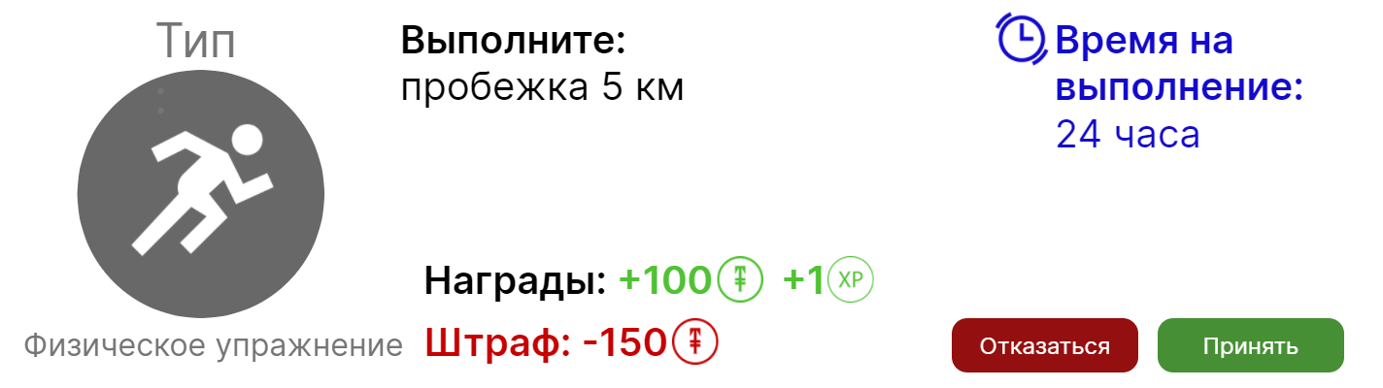
Решение
    3. За невыполнение принятых задач будет начисляться штраф к тасккоинам. В то же время, за выполнение задач полагается награда. Метод «кнута и пряника» способствует удержанию уже вовлечённых пользователей.
    4. Таблица лидеров породит соперничество среди пользователей. Это поспособствует повышению продуктивности. В таблицу лидеров зачисляются лучшие пользователи – те, кто набрал наибольшее количество очков и опыта за выполнение задач.
Пример одной из простейших задач

Slide 6
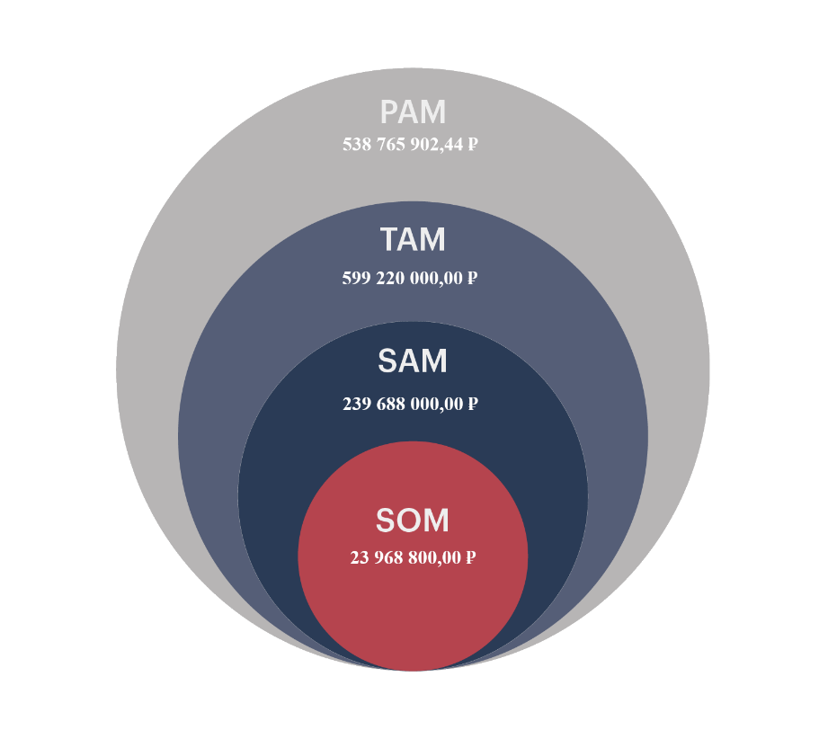
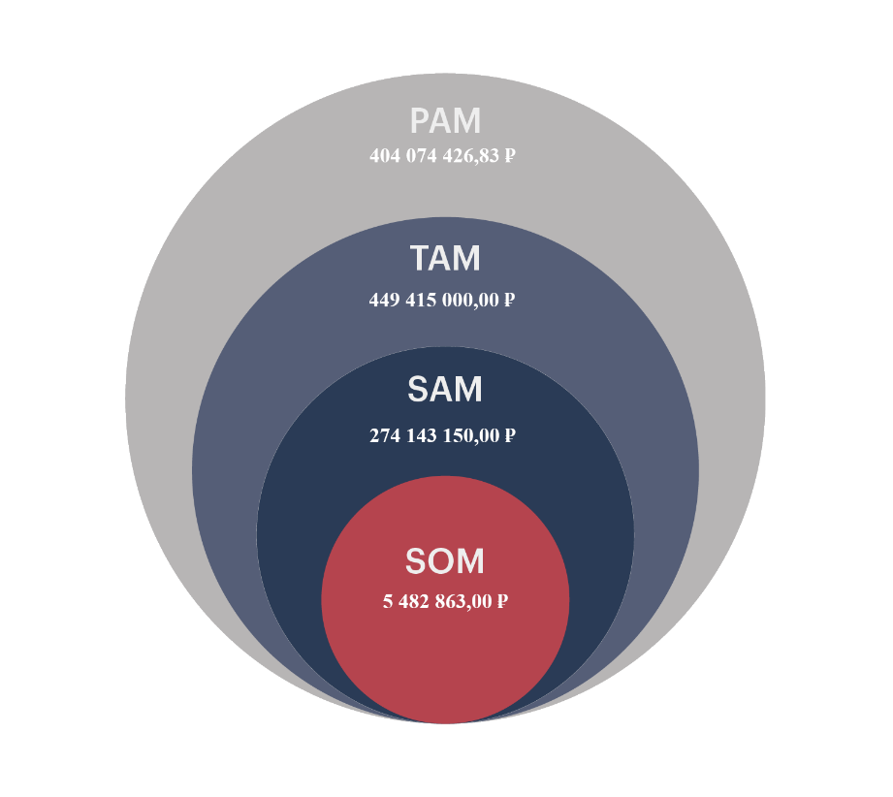
Рынок
    Согласно данным ФНС, на момент 10 ноября 2023 года, количество предприятий малого и среднего бизнеса индивидуальных предпринимателей и юридических лиц составило 233 771 предприятий.
    Тогда, для лицензирования, стоимостью 20 тыс. руб. за штуку, можно составить диаграмму согласно методике PAM, TAM, SAM, SOM (рис. 1).
    Для контекстной и баннерной рекламы же, стоимостью 10 тыс. + 8,5 тыс. руб. – диаграмма (рис. 2) составила несколько меньший объём, в сравнении с диаграммой лицензирования.
Рис. 1
Рис. 2

Slide 7
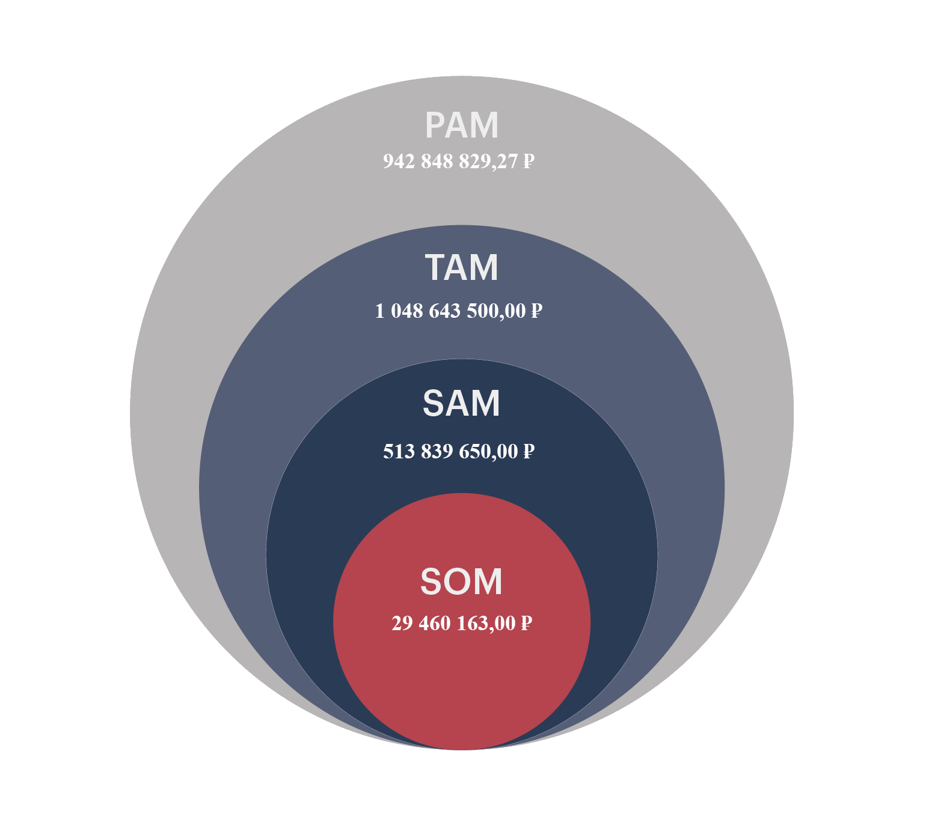
Рынок
44,64% - лицензирование
55,35% - реклама в соответствующих блоках
0,01% - баннерная реклама

Slide 8
Конкуренты и ваши преимущества
Параметр | Создаваемый продукт | Ближайшие конкуренты
Наименование | Колл-Тенд | Notion | Microsoft To Do | Asana
Функциональность | Игровое приложение с простым планировщиком задач | Не только планировщик задач, но и составление таблиц | Классический планировщик с напоминалкой | Классический планировщик в виде доски с поиском по тегам
Простота освоения | Простой интерфейс | Сложный интерфейс с большим количеством настроек | Простой интерфейс | Перегруженный интерфейс с большим количеством вкладок
Сопровождаемость | Новые версии | Новые версии | Новые версии | Новая версия – ведется мониторинг сетей
Стоимость (ср.) | Free | 50 million $ | 200 million $ | 75 million $
Страна-производитель | Russia | USA | USA | USA

Slide 9
Бизнес-модель «Lean canvas»
2. Проблема и существующие альтернативы Отсутствие мотивации и заинтересованности в решении задач бизнеса в своей сфере деятельности Пониженная лояльность сотрудников к компании, в которой они работают. | 4. Решение -Колл-Тенд использует некоторые концепции видеоигр для увеличения интереса сотрудников к задаче. -Для среднего и малого бизнеса – API для реализации своего решения. | 3. Ценностные предложения -Простое решение введения игрофикации в малый и средний бизнес. -Мы помогаем решить проблемы пониженной лояльности, мотивации и ответственности сотрудников -Для малого и среднего бизнеса мы предлагаем API для реализации своего решения игрофикации -Увеличения вовлеченности сотрудников в решение задач бизнеса Характеристики Новизна Производительность Кастомизация «Довести работу до конца» Дизайн Цена Сокращение издержек Снижение рисков Доступность Удобство в использовании | 9. Скрытое преимущество -Наш продукт не имеет аналогов в своей области: простота внедрения его в предприятие с легкостью перебьет его цену | 1. Сегменты клиентов - Наша целевая аудитория - мы работаем для малого и среднего бизнеса
 | 8. Ключевые ресурсы Нам необходимы ресурсы: Физические – для реализации ПК с ПО Интеллектуальные – права на распространение API Финансовые – реклама и маркетинг, ЗП для участников проекта Человеческие – для разработки ПО, а также рекламы и маркетинга |  | 5. Каналы Основными каналами для распространения нашего продукта являются: -E-mail -Платформа Google Play
7. Структура издержек -Самые важные затраты в нашем проекте приходятся на маркетинг и рекламу, покупку прав на распространение нашего API, аренду серверов и помещения для них, затраты на разработку – ЗП разработчика. |  | 6. Потоки доходов -Для среднего и малого бизнеса мы предлагаем API для реализации своего решения. А также мы предлагаем рекламу внутри приложения. -Доля каждого из потоков в сумме всех доходов: 44,64% - лицензирование - 10699672,32 руб. 55,35% - реклама в соответствующих блоках - 13266730,8 руб. 0,01% - баннерная реклама - 2396,88 руб.

Slide 10
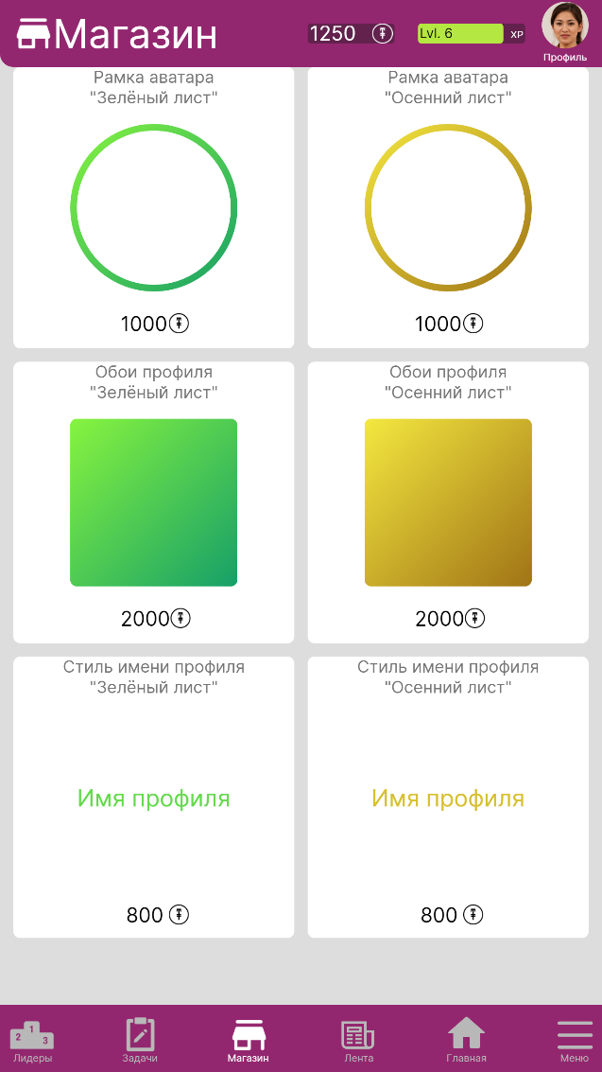
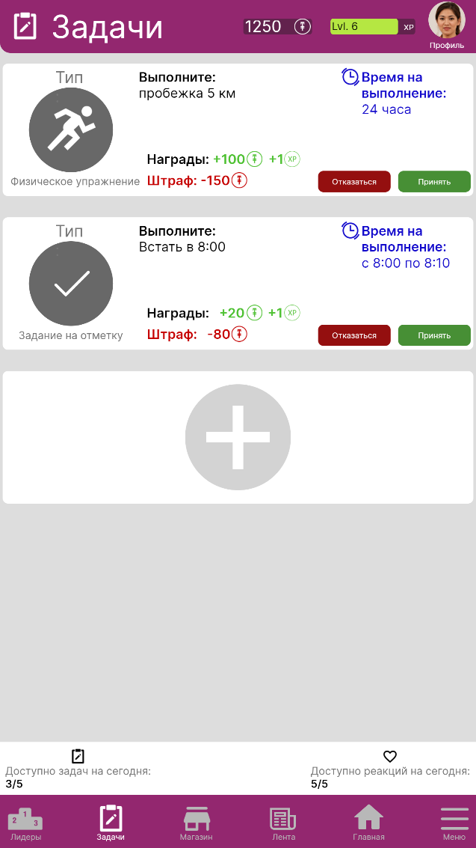
Текущие результаты
    Имеется концепт и схема модулей API и приложения.
    Готов макет интерфейса приложения.
Рис 1.
Рис 2.

Slide 11
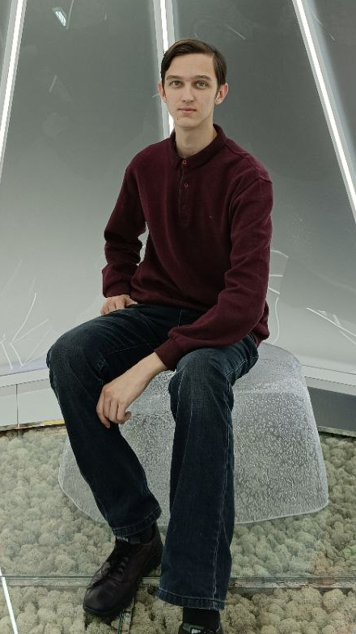
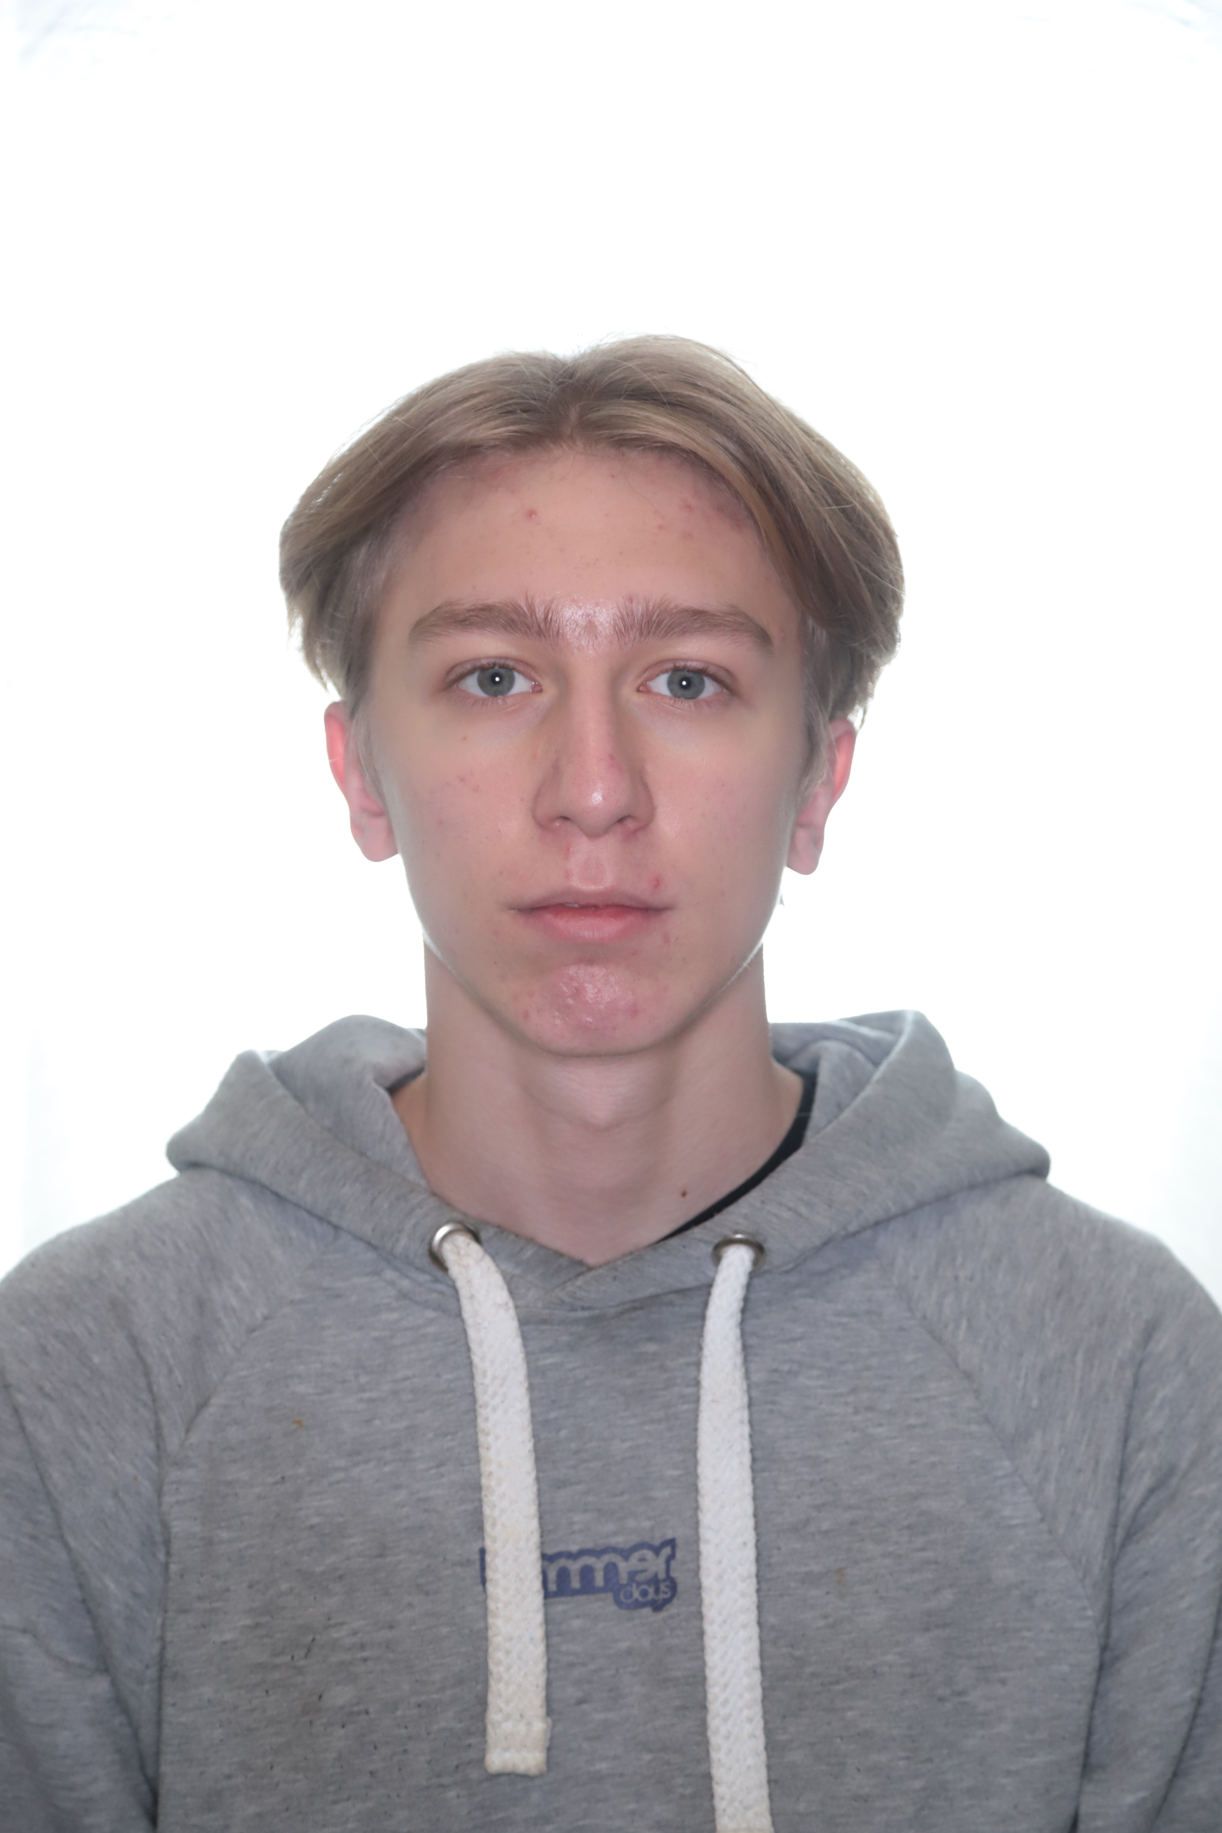
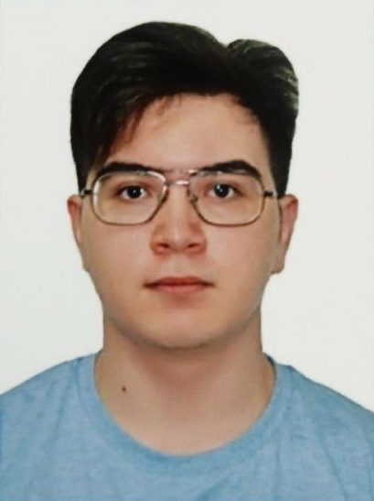
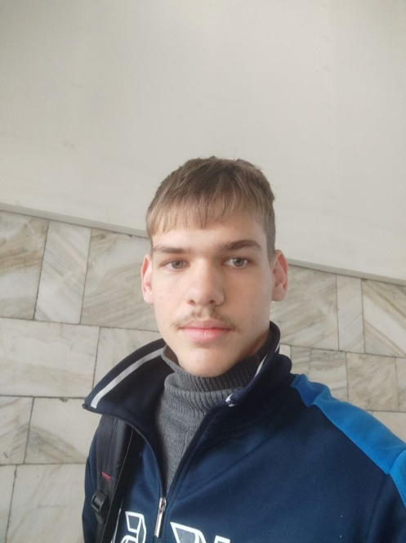
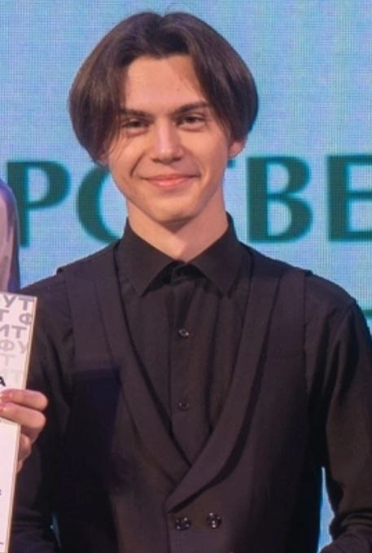
Команда
Линявский Алексей
Зона ответственности – Код и интерфейс приложения, со-лидер
Ольга Горбик
Зона ответственности – Экономист
Трусов Михаил
Зона ответственности – Код приложения и интерфейс
Кравченко Никита
Зона ответственности – Лидер, код приложения
Трескин Никита
Зона ответственности – Код приложения
Григорий Григорьев
Зона ответственности – Код приложения

Slide 12
    Колл-тенд –
    Игрофикация бизнеса без сложностей
    Выступал – Кравченко Никита Сергеевич, Линявский Алексей Витальевич
    E-mail: kravcenkonikita22@gmail.com
    Контакты – +79996861078 – Кравченко Н.С.
    +79086607235 – Линявский А.В.

